Slide 1
생산관리시스템
6조
이재원(PL), 신동인, 심원근

Slide 2
요구사항 분석(자재부)
자재부는 자신이 쓰는 메뉴로 로그인 할 수 있다
자재부는 하는 일은 자재의 입고 출고 재고현황을 관리한다
자재부는 필요한 자재를 주문 할 수 있다
자재부는 들어온 자재를 입고 시켜서 자재재고량을 증가시킬 수 있다
자재부는 새로운 자재의 정보를 추가 시킬 수 있다
자재부는 기존의 자재의 정보를 수정할 수 있다
자재부는 기존의 자재의 정보를 볼 수 있다
자재부는 자재 하나하나의 재고량을 볼 수 있다
자재부는 자재 전체의 재고량을 볼 수 있다
자재부는 생산부가 보내준 자재출하지시서를 확인 하고 출하를 승인 할 수 있다

Slide 3
요구사항분석(생산부)
생산부는 자신이 쓰는 메뉴로 로그인 할 수 있다
생산부는 자신이 필요한 자재를 자재출하지시서로 요구 할 수 있다
생산부는 자재부의 현재 자재량을 알 수 있다

Slide 4
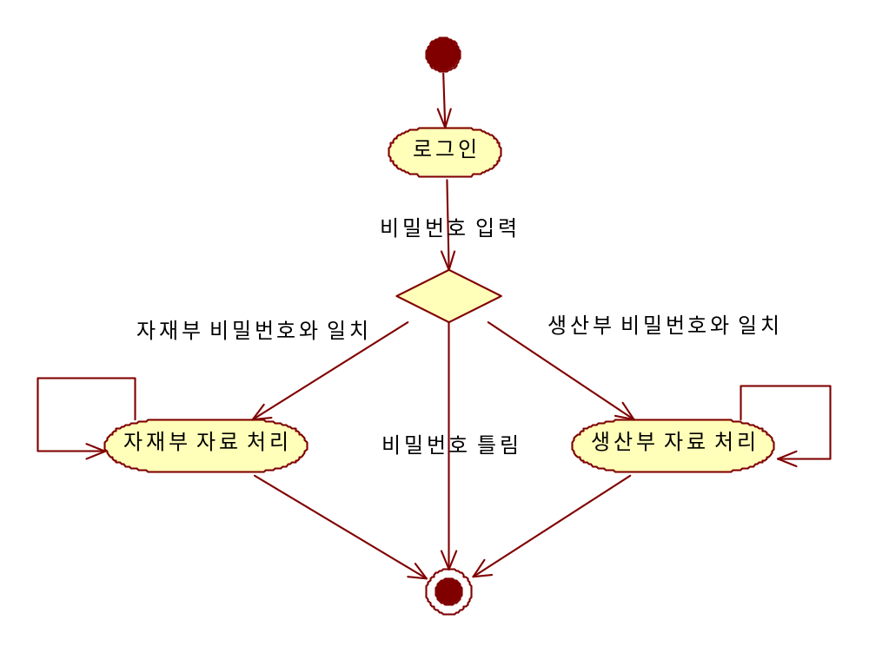
Activity Diagram

Slide 5
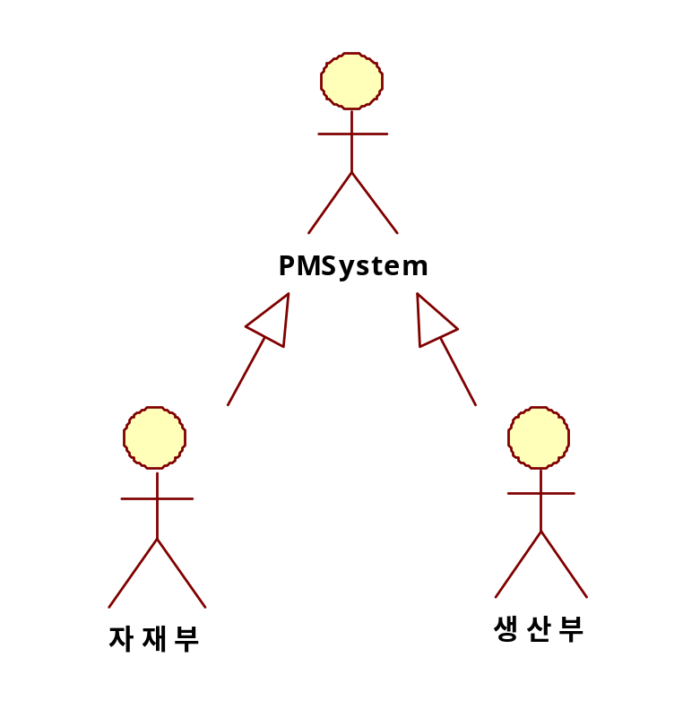
UseCase Diagram
생산관리시스템은 자재부와 생산부가 사용
사용자에 맞게 다른 기능을 제공한다

Slide 6
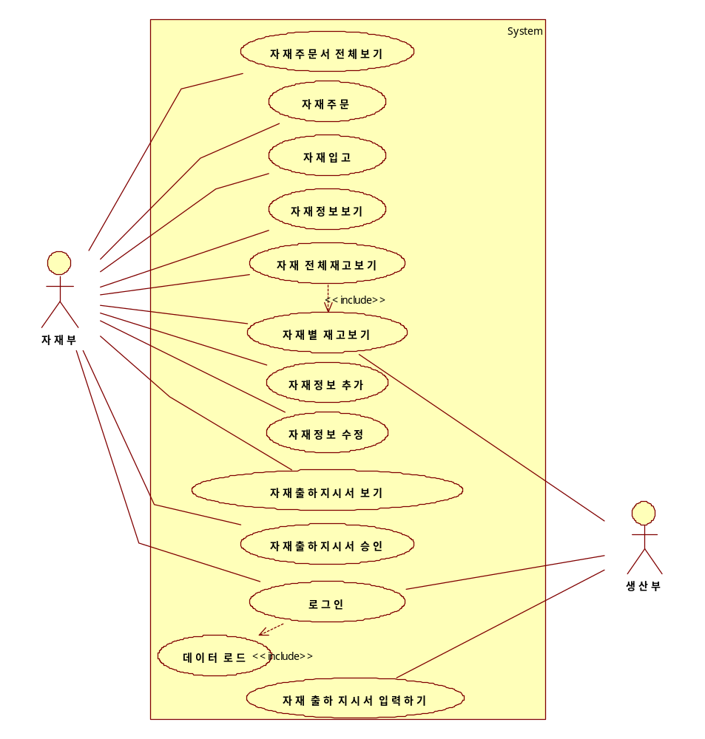
UseCase Diagram

Slide 7
Use Case Description(1/2)
Use Case Name | 로그인 |  | Use Case Name | 자재재고 보기
Brief Description | 사용자를 인증하고 생산부와 자재부를 구분한다 |  | Brief Description | 자재의 정보를 볼 수 있다
Flows of Event | Main Flows 1. 사용자가 자재부의 비밀번호를 입력(A-1) 2. 사용자가 생산부의 비밀번호를 입력(A-2) 3. 사용자가 잘못된 비밀번호를 입력(A-3) 4. 사용자에 맞게 필요한 데이터를 로드 Alternative Flows A-1. 생산부 비밀번호를 입력한 경우 1. 생산부 시스템을 생성 2. 주문, 출고, 재고 정보를 로드 A-2 자재부 비밀번호를 입력한 경우 1. 자재부 시스템을 생성 2. 출고, 재고 정보를 로드 A-3 비밀번호를 잘못 입력한 경우 1. 프로그램을 종료 |  | Flows of Event | Main Flows 1. 사용자가 자재보기를 선택 2. 현재 자재의 종류, 재고량을 보여준다 Pre-Condition 1. 사용자가 로그인된 상태

Slide 8
Use Case Description(2/2)
Use Case Name | 자재주문 |  | Use Case Name | 자재입고
Brief Description | 필요한 자재를 주문하는 기능을 한다 |  | Brief Description | 주문할 자재가 도착하면 입고시켜서 자재의 재고량을 증가시킨다
Flows of Event | Main Flows 1. 사용자가 자재주문을 선택 2. 시스템이 자재주문서의 고유번호가 부여 3. 사용자가 자재ID를 입력한다 4. 사용자가 자재주문량을 입력한다 5. 사용자가 자재주문회사를 입력한다 6. 사용자가 자재주문일를 입력한다 7. 사용자가 자재납기일를 입력한다 8. 사용자가 잘못된 입력을 한다.(A-1) 9. 시스템에 새로운 자재주문서가 추가된다 Alternative Flows A-1 사용자가 잘못된 입력을 할 경우 1. 자재주문을 취소한다 Pre-Condition 1. 사용자가 자재부로 로그인된 상태 |  | Flows of Event | Main Flows 1. 사용자가 자재입고를 선택 2. 사용자가 승인할 자재주문서ID를 입력한다 3. 이미 승인된 자재주문서ID를 입력(A-1) 4. 승인되지 않은 자재주문서ID를 입력(A-2) Alternative Flows A-1 이미 승인된 자재주문서일 경우 1. 에러메세지를 출력한다 2. 자재주문을 취소한다 A-2 승인되지 않은 자재주문서일 경우 1. 자재주문서를 승인한다 2. 해당 자재의 재고량을 늘린다 3. 결과 메세지를 출력한다 Pre-Condition 1. 사용자가 자재부로 로그인된 상태

Slide 9
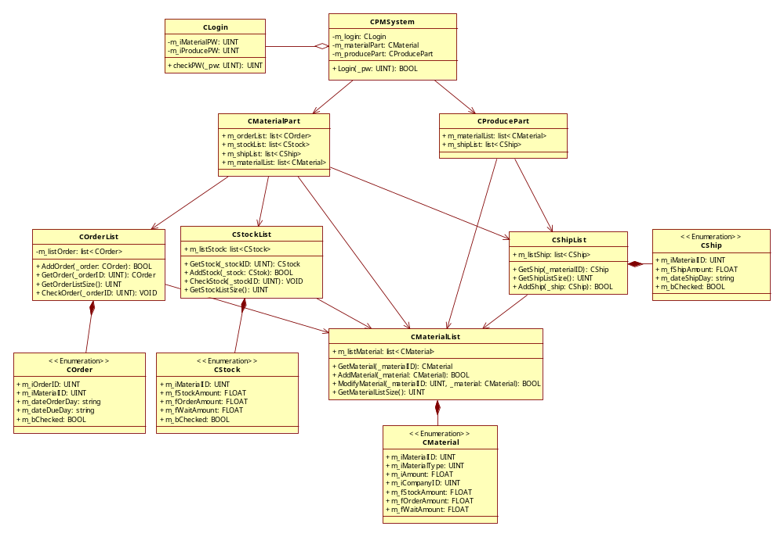
Class Diagram (version 1)

Slide 10
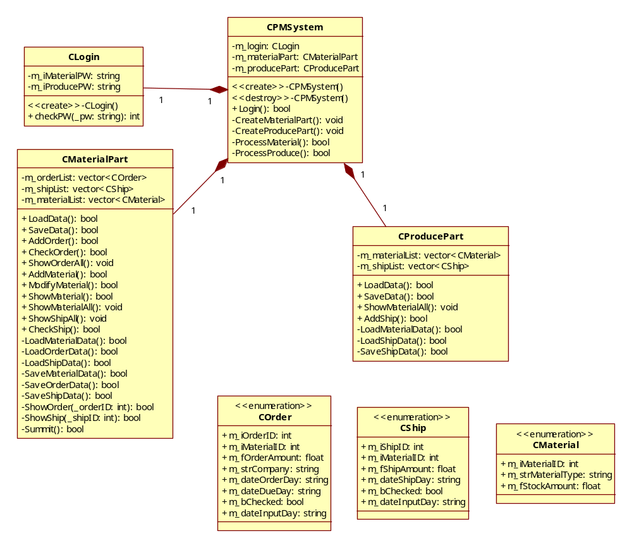
Improved Class Diagram

Slide 11
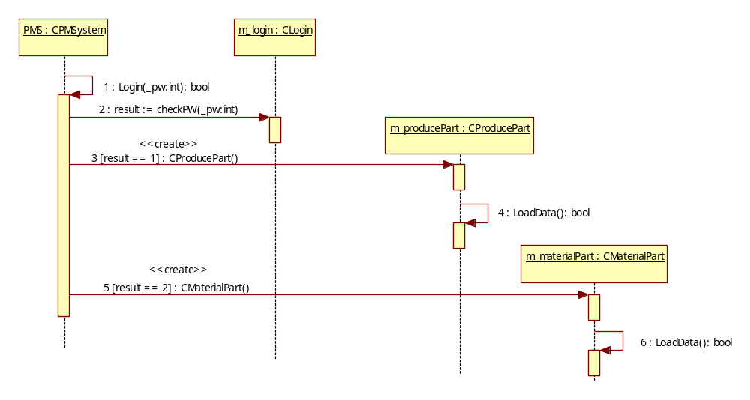
Sequence Diagram(Log-In)

Slide 12
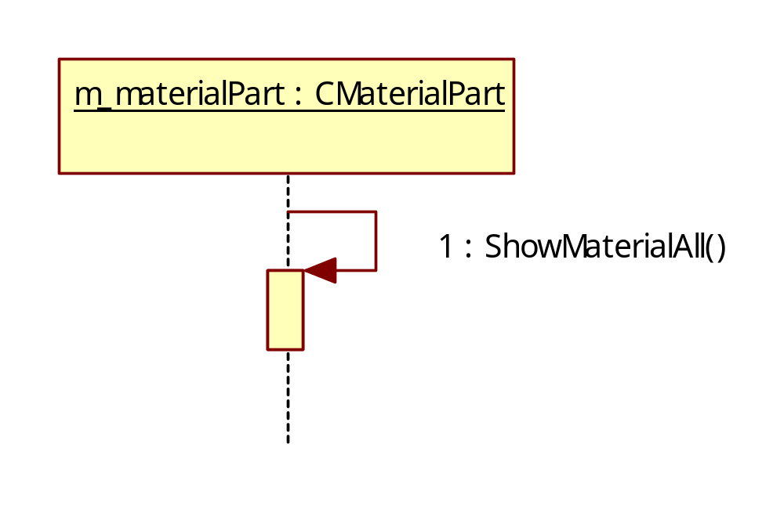
Sequence Diagram(자재재고 보기)

Slide 13
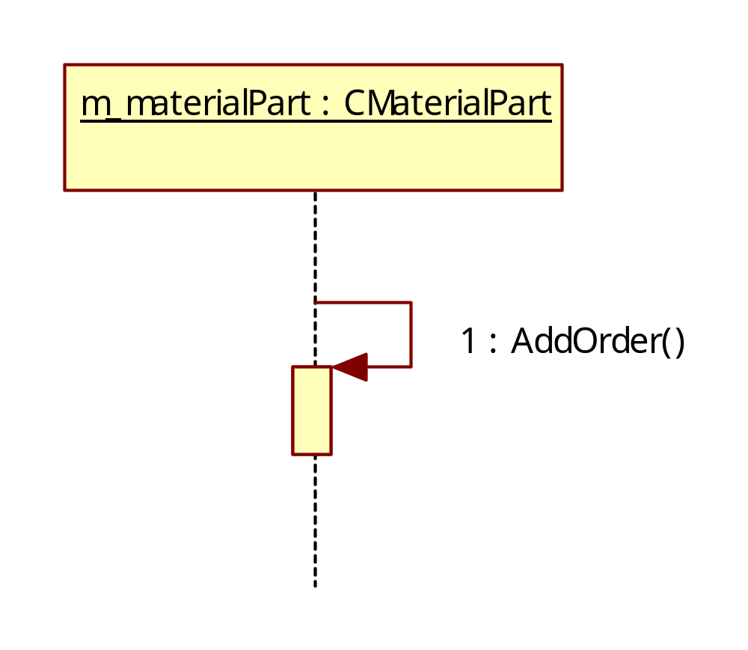
Sequence Diagram(자재재고 보기)

Slide 14
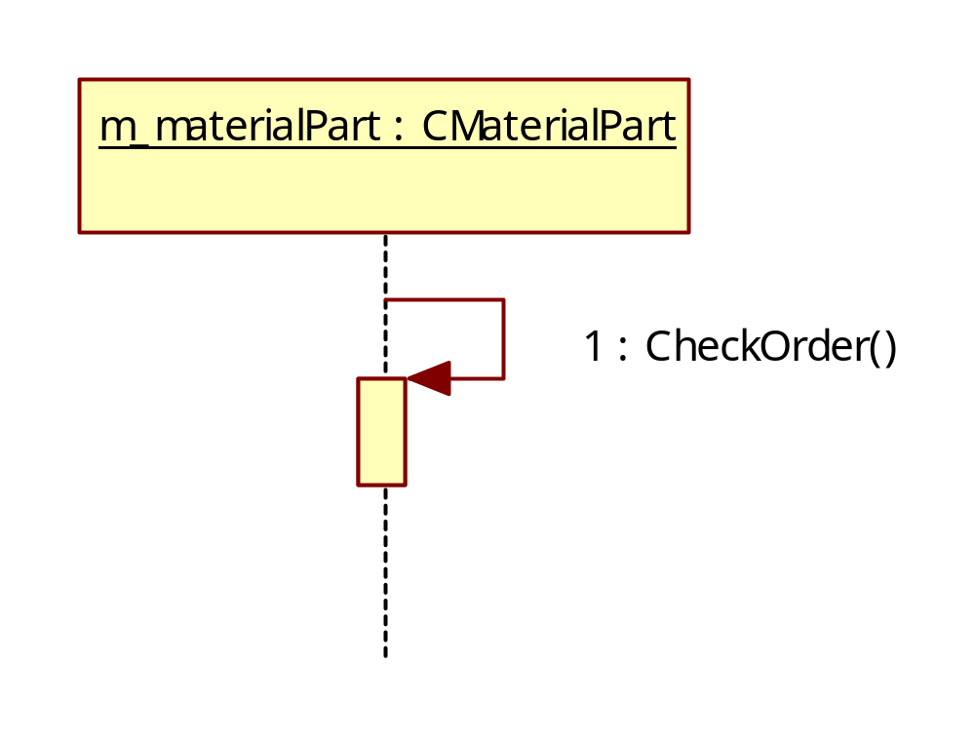
Sequence Diagram(자재재고 보기)

